Slide 1
PIPO 블록 암호에 대한 딥러닝 기반의 신경망 구별자
한성대학교 김현지

Slide 2
PIPO block cipher
Dataset, Model architecture, and Training
Evaluation
Conclusion

Slide 3
신경망 구별자
차분 특성 : 입력 차분, 출력 차분
입력 차분에 따라 특정 확률로 특정 출력 차분이 만족된다는 성질을 이용하여 입력 차분을 구별
인공 신경망을 사용하여 차분 데이터와 랜덤 데이터를 구별하도록 함
차분 특성을 활용하는 차분 분석에서의 데이터 복잡도를 감소시킬 수 있음

Slide 4
PIPO block cipher
ICISC’20에서 발표된 경량 블록암호
64-bit 평문과 128-bit, 256-bit의 키를 지원
키의 길이에 따라 라운드가 다름 (64/128 → 13-round, 64/256 → 17-round)
각 라운드에서는 S-layer (S-box), R-layer (rotation), Key addition을 반복
입력 차분 : 0x8800088008088000

Slide 5
데이터 셋, 모델 구성 및 학습

Slide 6
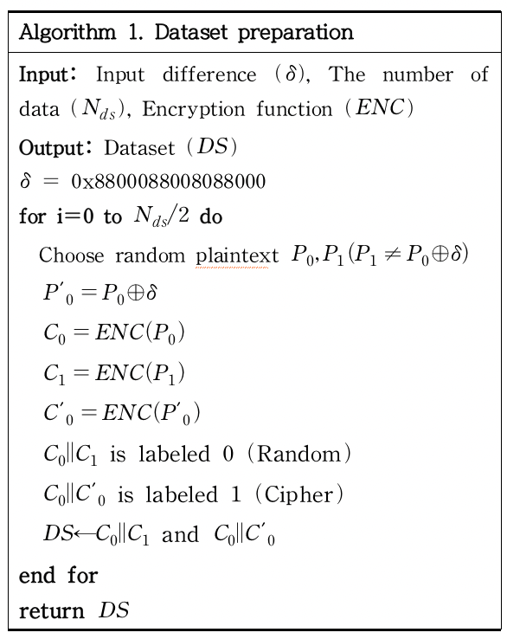
Dataset
랜덤 평문 2개 선택 (두 평문은 차분 관계가 아님)
하나의 평문에 입력 차분을 XOR
총 3개의 평문을 암호화
랜덤 암호문 쌍은 0, 차분을 갖는 평문에 대한 암호문 쌍은 1로 라벨링

Slide 7
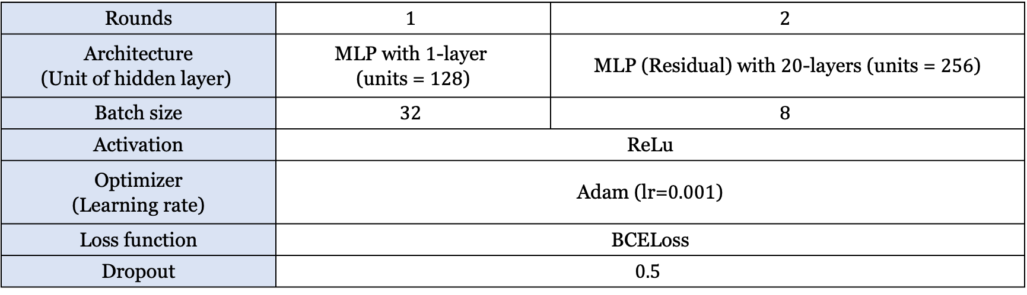
Model architecture for neural distinguisher for PIPO
사용한 모델 구조는 다음과 같음
MLP 모델 사용
2라운드 데이터가 1라운드에 비해 복잡한 데이터이므로 모델 크기를 늘림
1라운드 차이임에도 불구하고, 19개의 레이어 추가 + 각 레이어의 유닛의 수도 2배로 증가시킴
이진분류에 맞는 손실함수 (BCELoss)와 일반적으로 성능이 좋은 Adam 최적화함수 사용
약간의 과적합이 발생 → 해결하기 위해 Dropout layer추가 + 전체 구조를 Residual network로 구성
Rounds | $$1$$ | $$2$$
Architecture (Unit of hidden layer) | MLP with $1$-layer (units = $128$) | MLP (Residual) with $20$-layers (units = $256$)
Batch size | $$32$$ | $$8$$
Activation | ReLu
Optimizer (Learning rate) | Adam (lr=$0.001$)
Loss function | BCELoss
Dropout | $$0.5$$

Slide 8
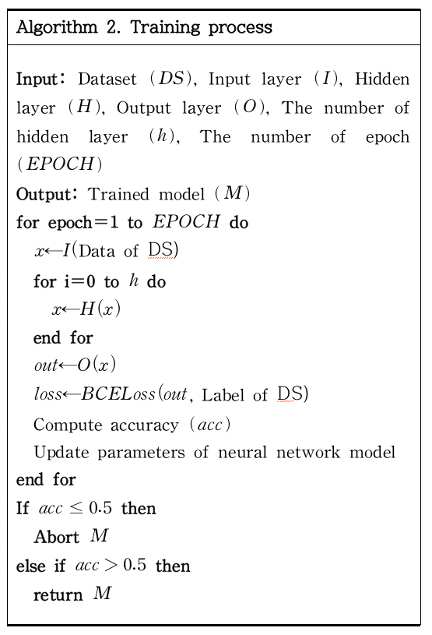

Training
다른 작업들과 마찬가지로 입력-은닉-출력층을 순서대로 통과
Loss와 accuracy 구한 후, epoch 반복
최종 accuracy가 0.5보다
크다면 : 랜덤 암호문 쌍과 차분을 갖는 암호문 쌍을 구별 가능한 모델
작다면 : 구별 불가능한 모델
따라서, $acc>0.5$인 경우에만 neural distinguisher로 사용

Slide 9
실험 및 평가

Slide 10
실험 환경
Apple M1 Pro 16GB RAM, Python 3.8.9, Pytorch 1.12.0
메모리 문제로 인해 다수의 학습 데이터를 사용하는 것이 불가능
1,2 라운드 암호문 데이터에 대한 실험만 진행
GPU 51GB RAM을 제공하는 Google Colaboratory Pro Plus (클라우드 플랫폼) 사용 시도
메모리 문제로 인해 800만개 이상의 데이터에 대한 학습이 불가능
이로 인해 2-round에 대한 결과까지만 확인

Slide 11
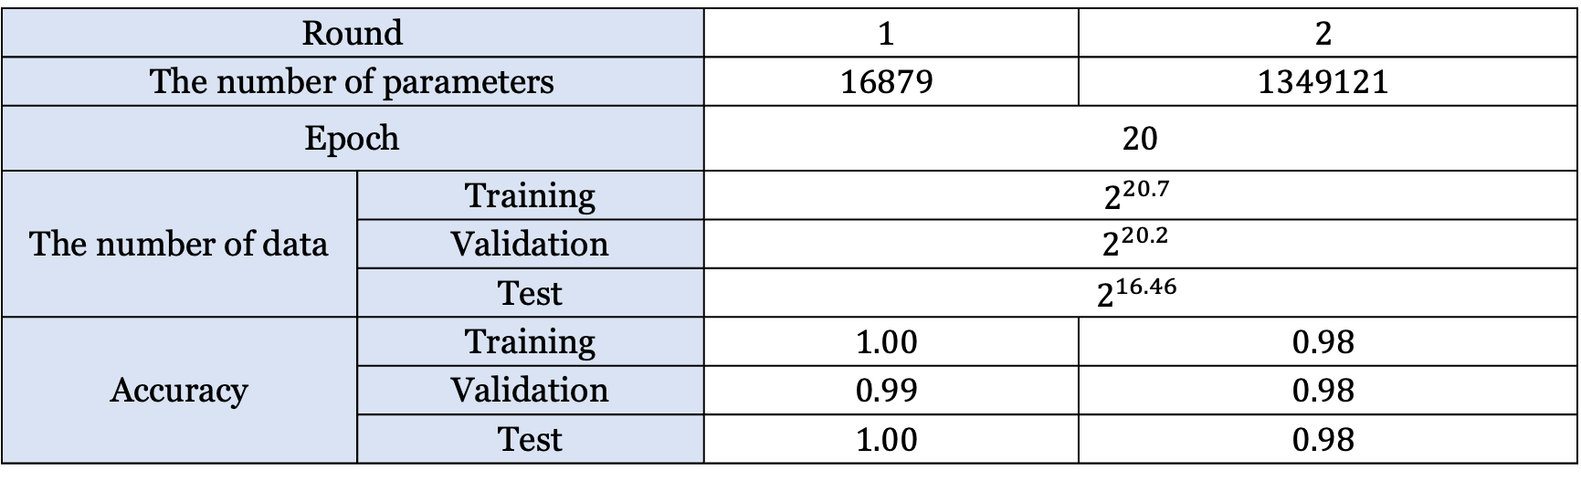
평가
1, 2라운드에 대해 높은 정확도 (각각 1.0, 0.98)로 암호문과 랜덤 데이터 구별 성공
정확도가 0.5보다 큰 경우 신경망 구별자로 사용 가능
따라서, 해당 모델은 2라운드 데이터에 대해 0.48 (=0.98–0.5) 의 신뢰성을 갖는 신경망 구별자로 사용 가능
1라운드 증가 시 파라미터의 수가 80배 증가
3라운드의 경우 800만개의 데이터 사용 → 그러나 분류 실패 (그 이상은 메모리 문제로 실험에 실패)
라운드가 늘어날수록 필요한 데이터의 수, 파라미터의 수가 큰 폭으로 늘어날 것으로 예상
Round |  | $$1$$ | $$2$$
The number of parameters |  | $$16879$$ | $$1349121$$
Epoch |  | $$20$$
The number of data | Training | $$2^{20.7}$$
 | Validation | $$2^{20.2}$$
 | Test | $$2^{16.46}$$
Accuracy | Training | $$1.00$$ | $$0.98$$
 | Validation | $$0.99$$ | $$0.98$$
 | Test | $$1.00$$ | $$0.98$$

Slide 12
결론 및 향후 연구
결론
블록암호 PIPO에 대한 차분분석을 위한 딥러닝 기반의 신경망 구별자를 제안
실험 환경의 제약으로 인해 1, 2 라운드에 대해서만 실험
각각 1.00, 0.98의 높은 정확도를 달성 (2라운드에 대해 0.48의 신뢰성 확보)
제안 기법이 PIPO 블록암호의 차분 분석을 위해 신뢰성이 높은 신경망 구별자로 사용 가능함을 보임
향후 연구
더 많은 라운드에 대한 실험을 위해 메모리 문제를 해결하기 위한 방법 찾기
또 다른 인공지능 기술 또는 전처리 과정을 통해 효율적인 신경망 구별자를 설계

Slide 13
감사합니다.

